Slide 1

ĐÁP CA
SAU CHÚA NHẬT XII
THƯỜNG NIÊN

Slide 3
THỨ HAI
SAU CHÚA NHẬT XII
THƯỜNG NIÊN

Slide 4
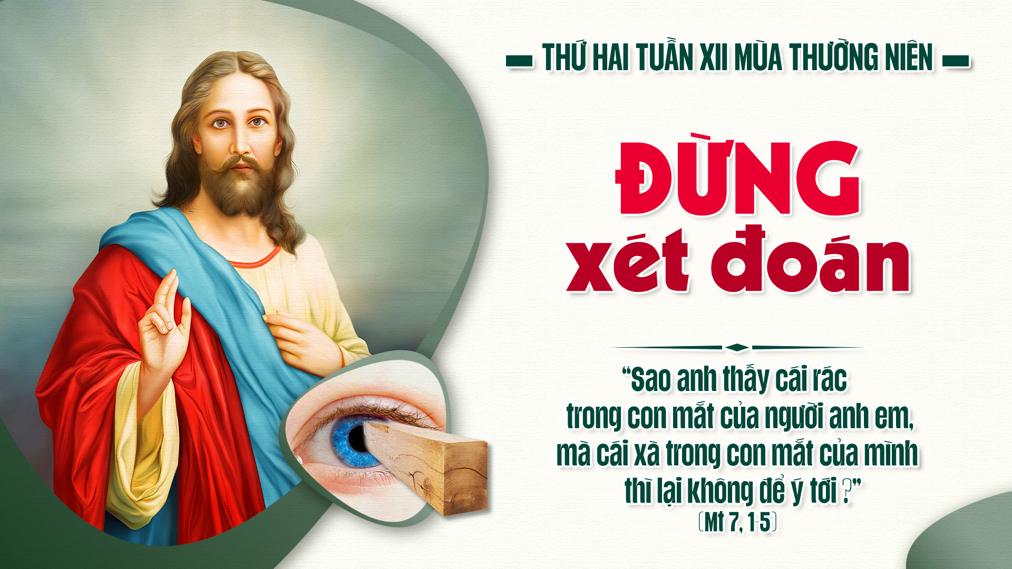

Slide 5


Slide 6
Đáp ca:
Tv 59, 3.4-5.12-13
Lạy Chúa, xin ra tay cứu độ, và đáp lời chúng con.

Slide 7
Alleluia-Alleluia:
Lời Thiên Chúa là lời sống động và hữu hiệu, lời đó phê phán tâm tình cũng như tư tưởng của lòng người.
Alleluia:

Slide 8
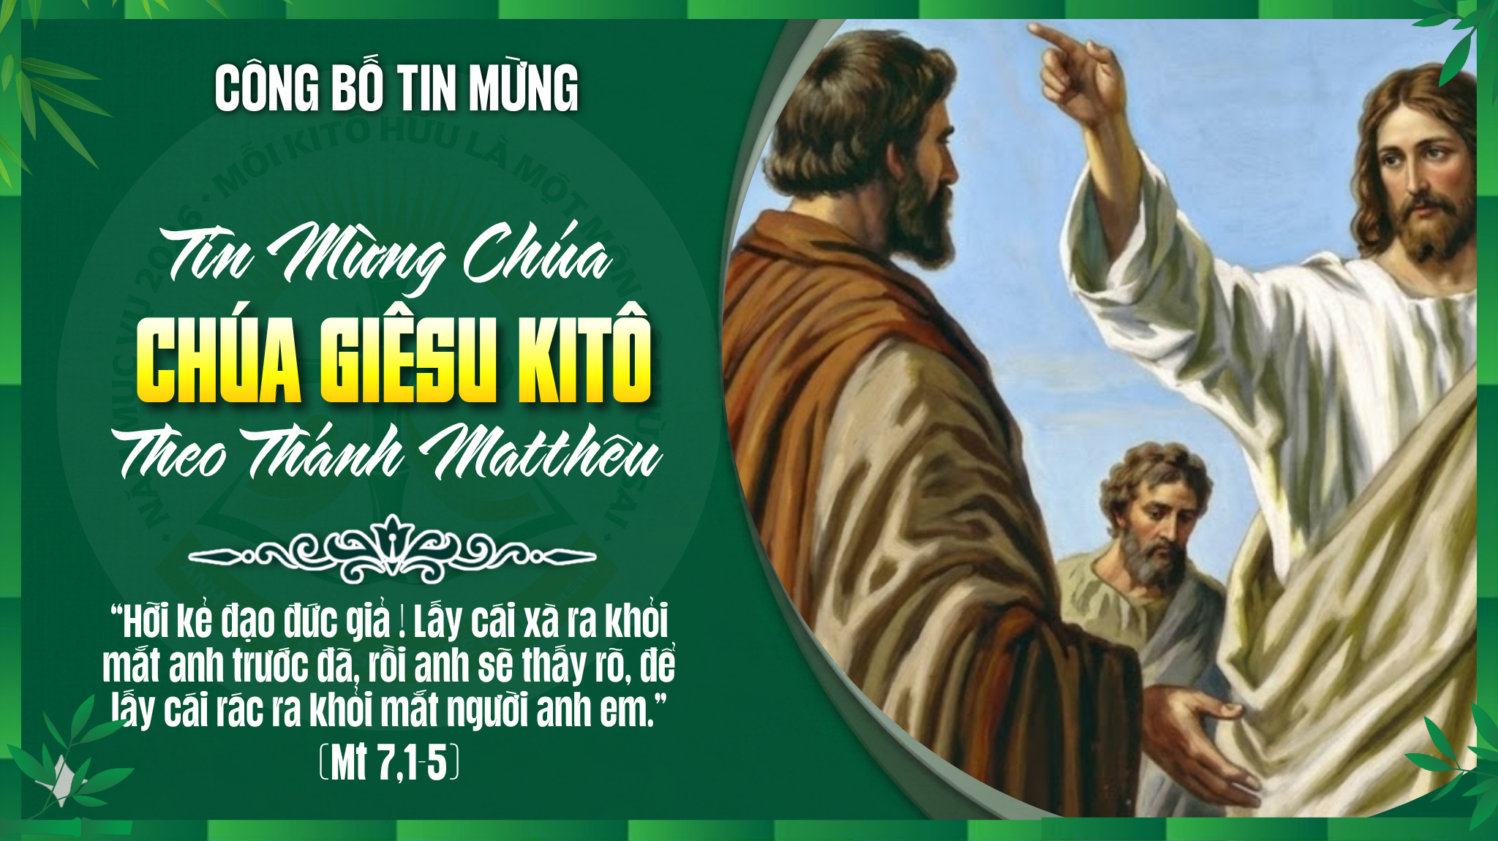

Slide 9
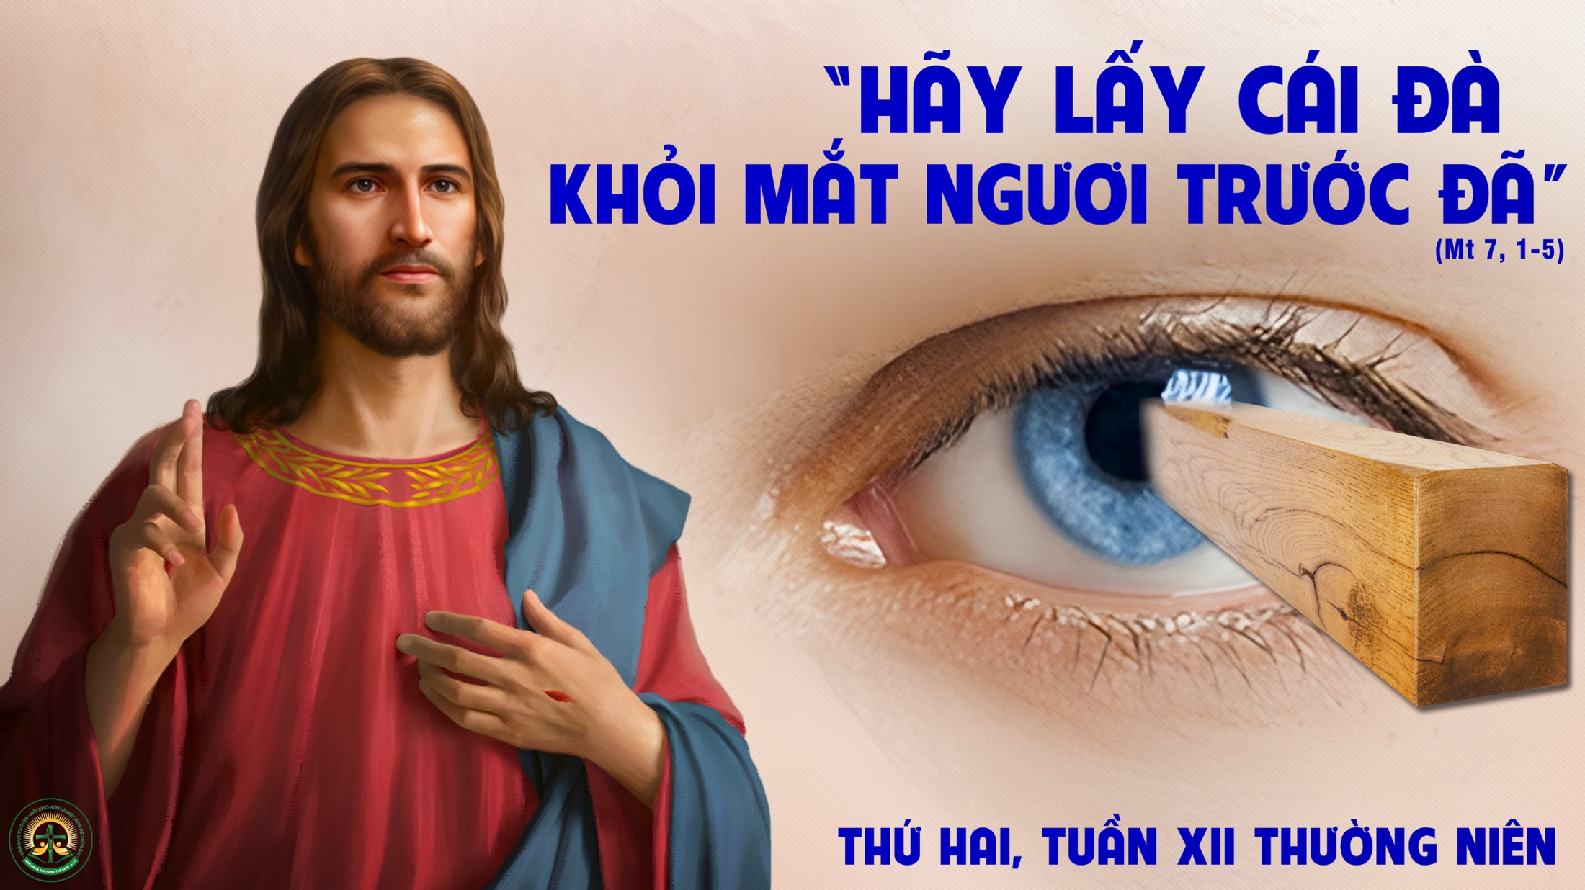

Slide 10
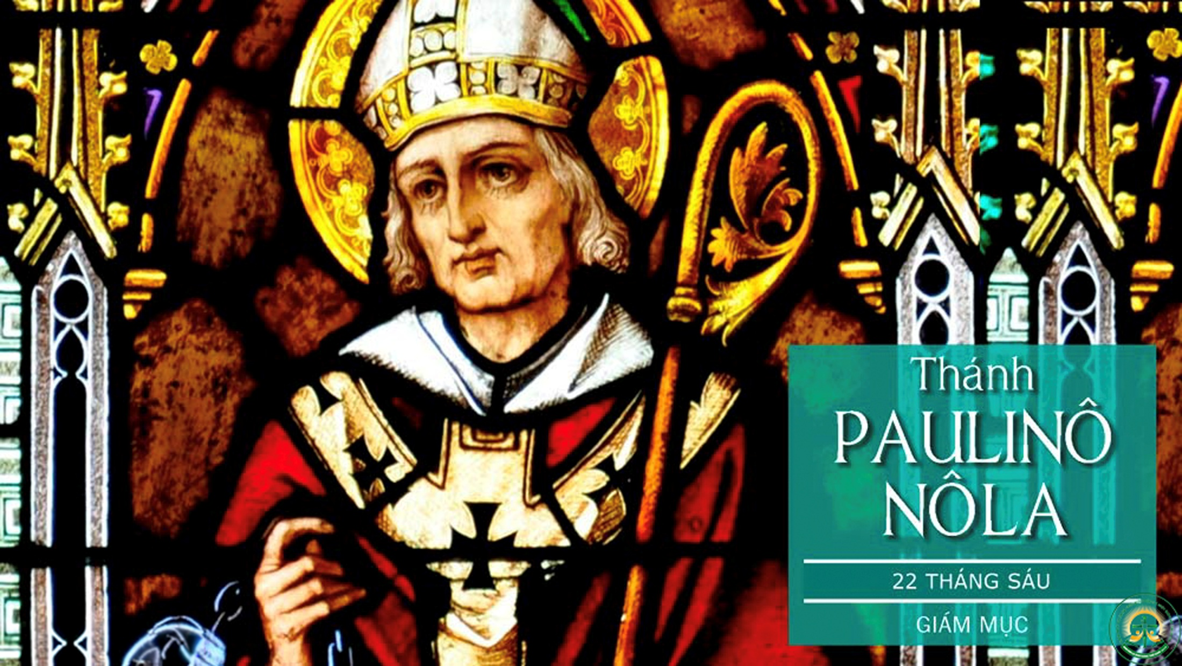

Slide 12
THỨ BA
SAU CHÚA NHẬT XII
THƯỜNG NIÊN

Slide 13


Slide 14


Slide 15

Đáp ca:
Thiên Chúa củng cố thành đô đến muôn đời muôn thuở.

Slide 16
Alleluia-Alleluia:
Chúa nói : Tôi là ánh sáng thế gian. Ai theo tôi, sẽ nhận được ánh sáng đem lại sự sống.
Alleluia:

Slide 17


Slide 20

Thứ Ba
NGÀY 23-06
Chiều Lễ Vọng
SINH NHẬT THÁNH GIOAN TẨY GIẢ

Slide 21
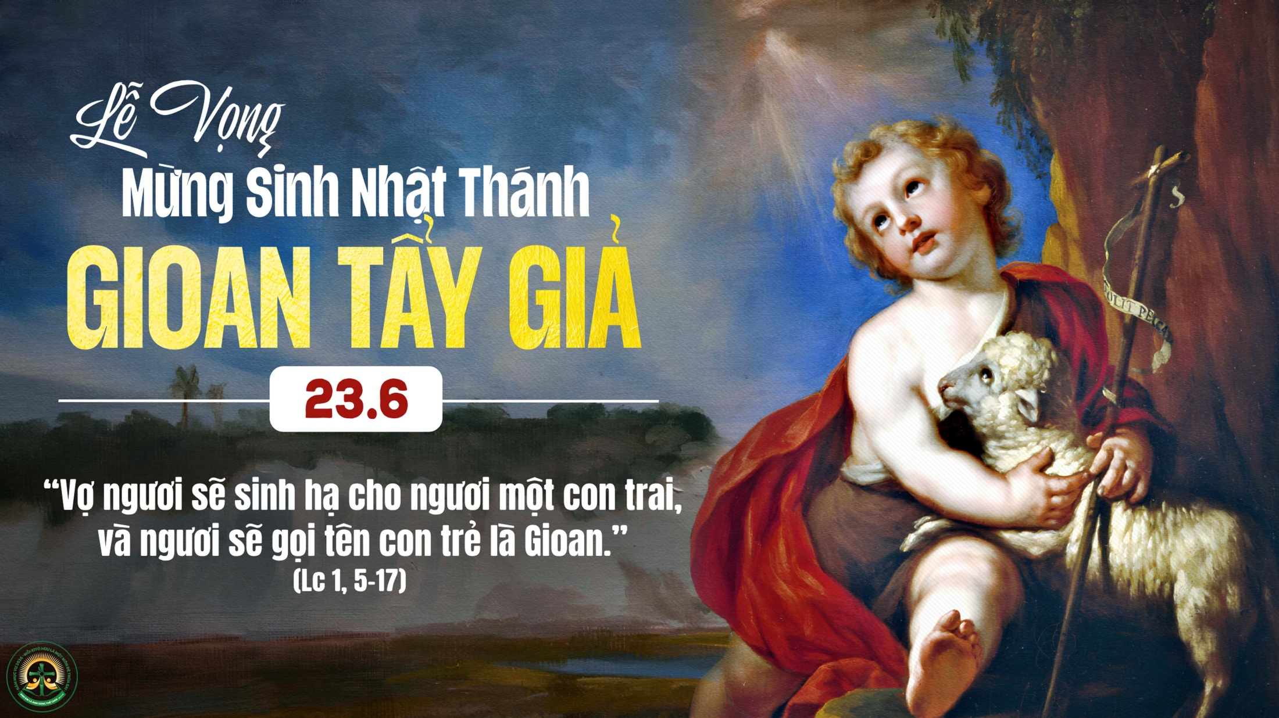

Slide 22
KINH VINH DANH

Slide 23
Chủ tế: Vinh danh Thiên Chúa trên các tầng trời.
A+B: Và bình an dưới thế cho người thiện tâm.

Slide 24
A: Chúng con ca ngợi Chúa.
B: Chúng con chúc tụng Chúa.
A: Chúng con thờ lạy Chúa.
B: Chúng con tôn vinh Chúa.

Slide 25
A: Chúng con cảm tạ Chúa vì vinh quang cao cả Chúa.
B: Lạy Chúa là Thiên Chúa, là Vua trên trời, là Chúa Cha toàn năng.

Slide 26
A: Lạy con một Thiên Chúa, Chúa Giêsu Kitô.
B: Lạy Chúa là Thiên Chúa, là Chiên Thiên Chúa là Con Đức Chúa Cha.

Slide 27
A: Chúa xóa tội trần gian, xin thương xót chúng con.
B: Chúa xóa tội trần gian, xin nhậm lời chúng con cầu khẩn.

Slide 28
A: Chúa ngự bên hữu Đức Chúa Cha, xin thương xót chúng con.
B: Vì lạy Chúa Giêsu Kitô, chỉ có Chúa là Đấng Thánh.

Slide 29
Chỉ có Chúa là Chúa, chỉ có Chúa là đấng tối cao.
A+B: Cùng Đức Chúa Thánh Thần trong vinh quang Đức Chúa Cha.
Amen.

Slide 30


Slide 31


Slide 32
Chúa đã kéo con ra khỏi lòng mẹ.
Đáp ca:
Tv 70, 1-2.3-4a.5-6ab.15ab và 17

Slide 33


Slide 34
Alleluia-alleluia: Ông Gio-an đến làm chứng cho Ánh
Sáng, để chuẩn bị lòng dân sẵn sàng đón Chúa. Alleluia.

Slide 35


Slide 36


Slide 38
NGÀY 24-06
SINH NHẬT THÁNH GIOAN TẨY GIẢ
( sách bài đọc quyển 2 trang 747 )

Slide 39
THÁNH LỄ CHÍNH NGÀY

Slide 40


Slide 41
KINH VINH DANH

Slide 42
Chủ tế: Vinh danh Thiên Chúa trên các tầng trời.
A+B: Và bình an dưới thế cho người thiện tâm.

Slide 43
A: Chúng con ca ngợi Chúa.
B: Chúng con chúc tụng Chúa.
A: Chúng con thờ lạy Chúa.
B: Chúng con tôn vinh Chúa.

Slide 44
A: Chúng con cảm tạ Chúa vì vinh quang cao cả Chúa.
B: Lạy Chúa là Thiên Chúa, là Vua trên trời, là Chúa Cha toàn năng.

Slide 45
A: Lạy con một Thiên Chúa, Chúa Giêsu Kitô.
B: Lạy Chúa là Thiên Chúa, là Chiên Thiên Chúa là Con Đức Chúa Cha.

Slide 46
A: Chúa xóa tội trần gian, xin thương xót chúng con.
B: Chúa xóa tội trần gian, xin nhậm lời chúng con cầu khẩn.

Slide 47
A: Chúa ngự bên hữu Đức Chúa Cha, xin thương xót chúng con.
B: Vì lạy Chúa Giêsu Kitô, chỉ có Chúa là Đấng Thánh.

Slide 48
Chỉ có Chúa là Chúa, chỉ có Chúa là đấng tối cao.
A+B: Cùng Đức Chúa Thánh Thần trong vinh quang Đức Chúa Cha.
Amen.

Slide 49


Slide 50
Tạ ơn Chúa đã dựng nên con cách lạ lùng,
Đáp ca:
Tv 138, 1-3.13-14ab.14c-15

Slide 51


Slide 52
Alleluia-alleluia: Hài nhi hỡi, con sẽ mang tước hiệu là ngôn sứ của Đấng Tối Cao; con sẽ đi trước Chúa, mở lối cho Người, Alleluia.

Slide 53


Slide 56
THỨ TƯ
SAU CHÚA NHẬT XII
THƯỜNG NIÊN

Slide 57
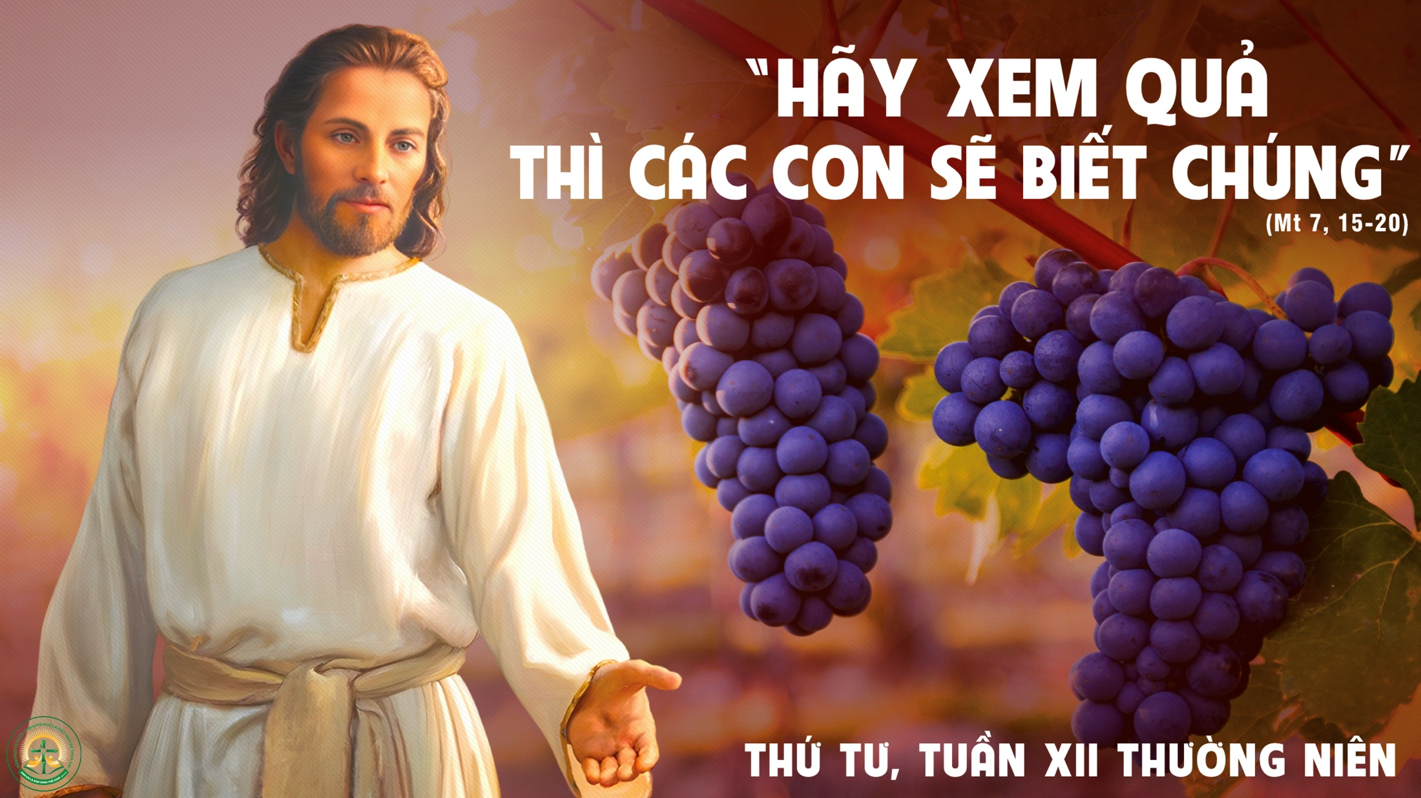

Slide 58


Slide 59
Đáp ca:
Lạy Chúa, xin dạy con đường lối thánh chỉ.

Slide 60
Alleluia-Alleluia:
Chúa nói : Hãy ở lại trong Thầy như Thầy ở lại trong anh em. Ai ở lại trong Thầy, thì sinh nhiều hoa trái.
Alleluia:

Slide 63
THỨ NĂM
SAU CHÚA NHẬT XII
THƯỜNG NIÊN

Slide 64


Slide 65


Slide 66

Đáp ca:
Lạy Chúa, để danh Ngài rạng rỡ, xin giải thoát chúng con.

Slide 67
Alleluia-Alleluia:
Chúa nói : Ai yêu mến Thầy, thì sẽ giữ lời Thầy. Cha Thầy sẽ yêu mến người ấy. Cha Thầy và Thầy sẽ đến với người ấy.
Alleluia:

Slide 68
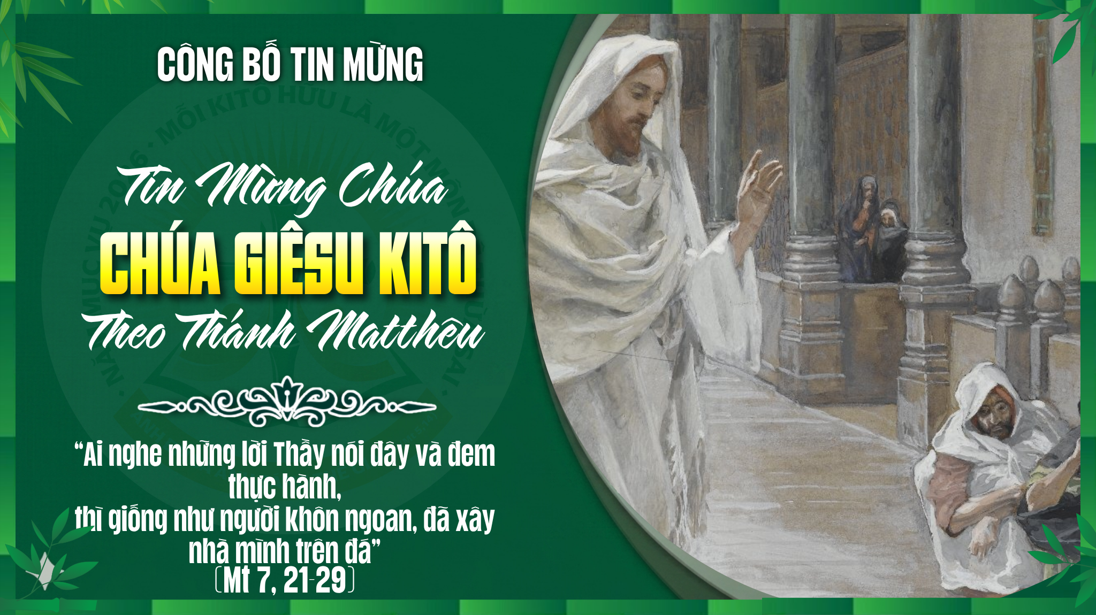

Slide 71
THỨ SÁU
SAU CHÚA NHẬT XII
THƯỜNG NIÊN

Slide 72
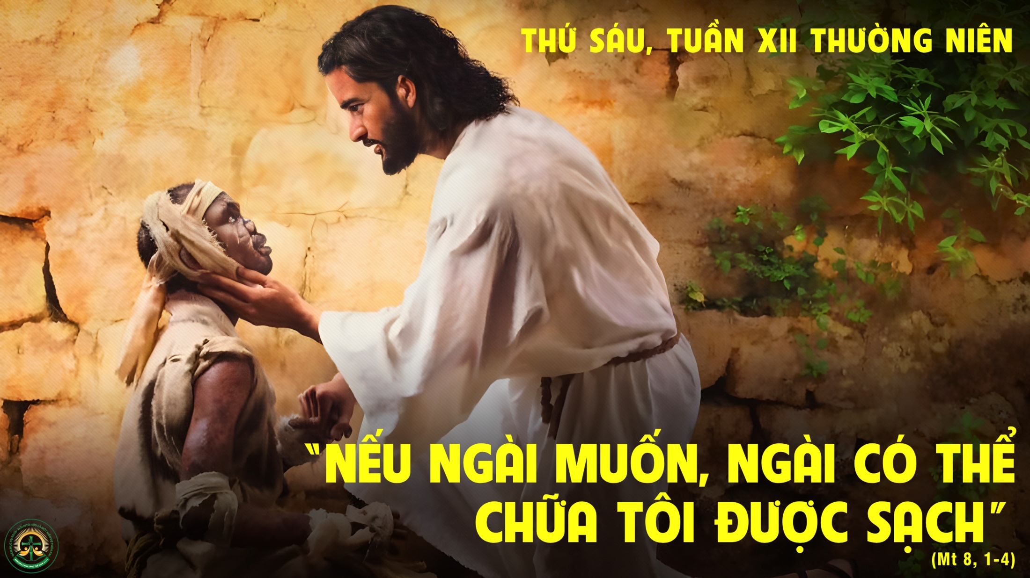

Slide 73


Slide 74
Đáp ca:
Tv 136, 1-2.3.4-5.6
Giê-ru-sa-lem hỡi, lòng này nếu quên ngươi, lưỡi xướng ca sẽ dính với hàm.

Slide 75
Alleluia-Alleluia:
Đức Ki-tô đã mang lấy các tật nguyền của ta, và gánh lấy bệnh hoạn của ta.
Alleluia:

Slide 76
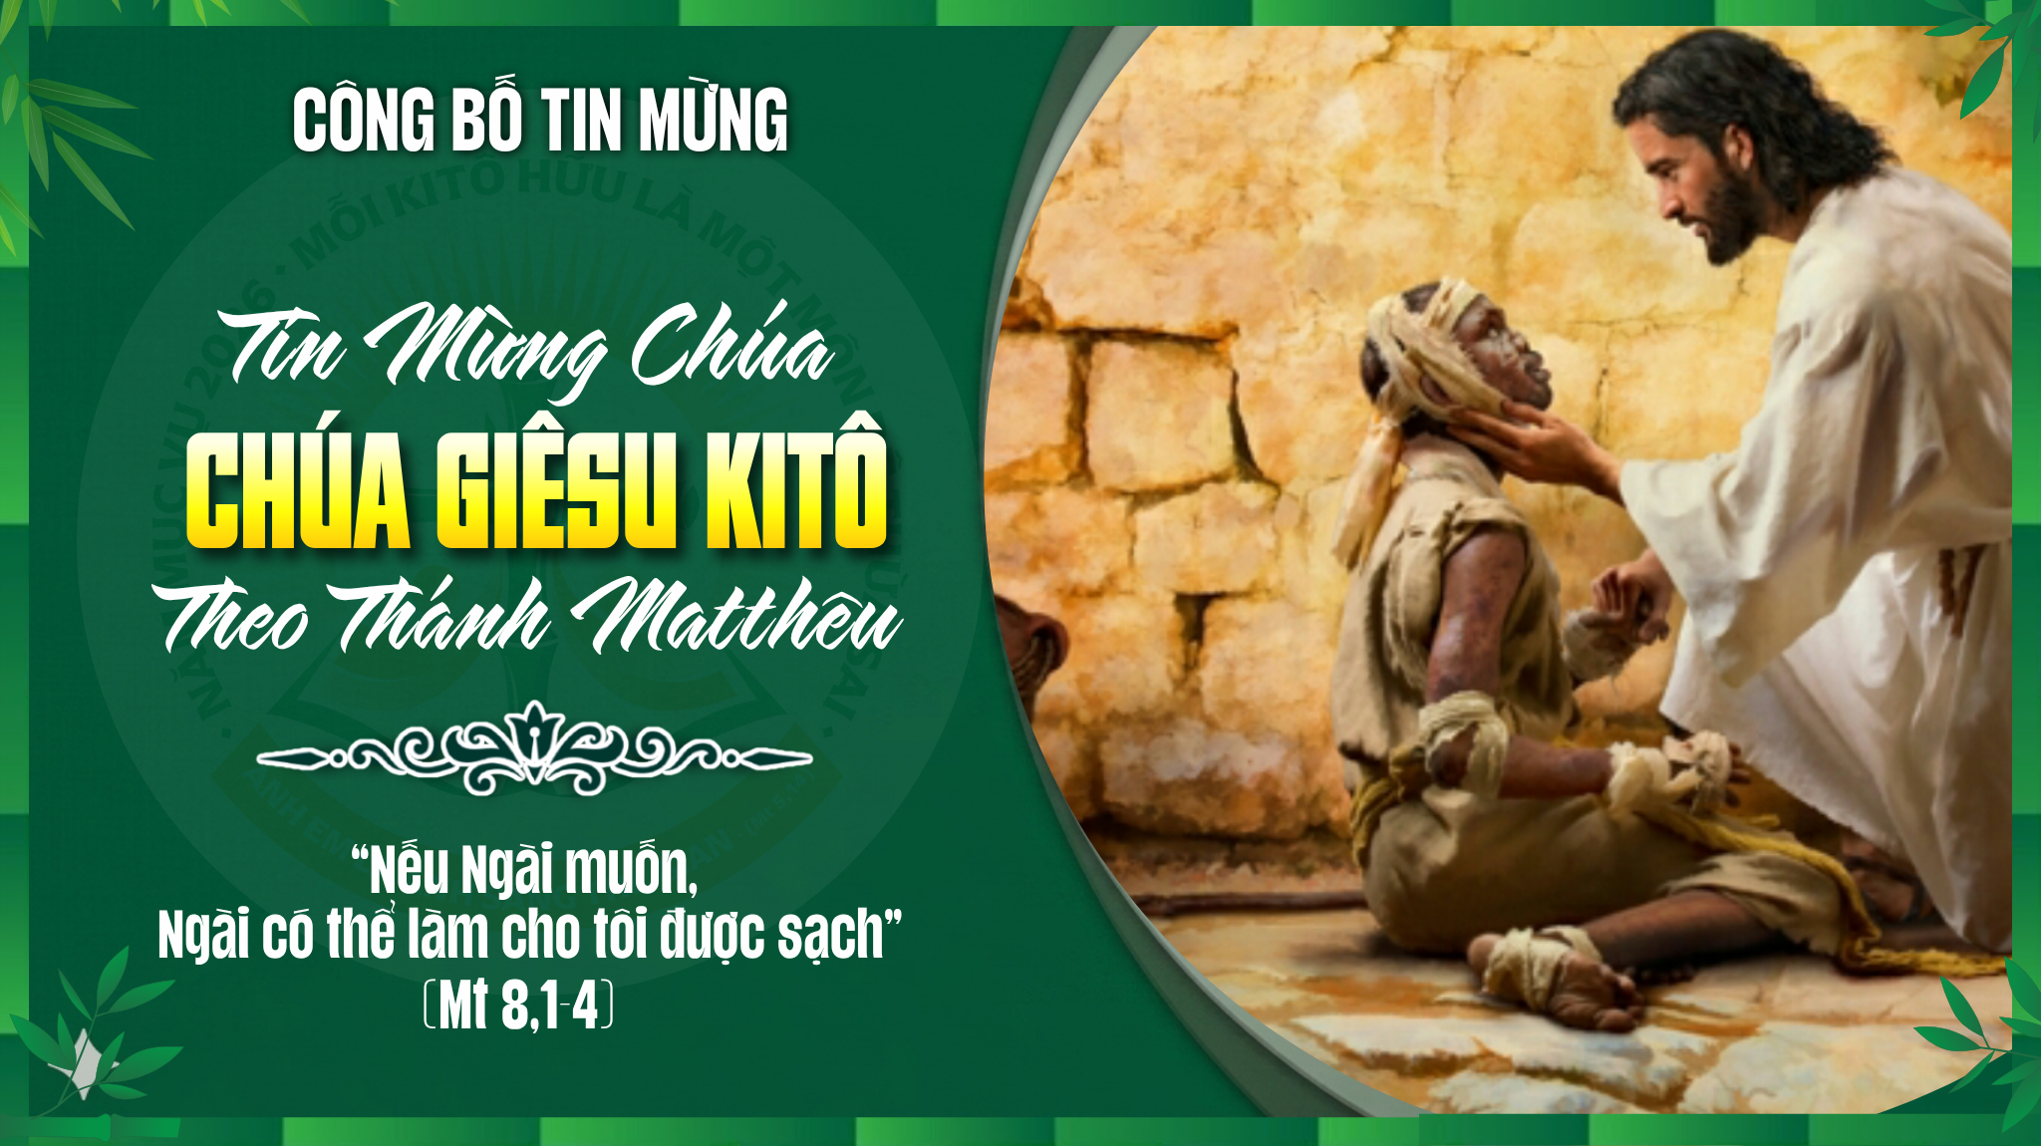

Slide 79
THỨ BẢY
SAU CHÚA NHẬT XII
THƯỜNG NIÊN

Slide 80
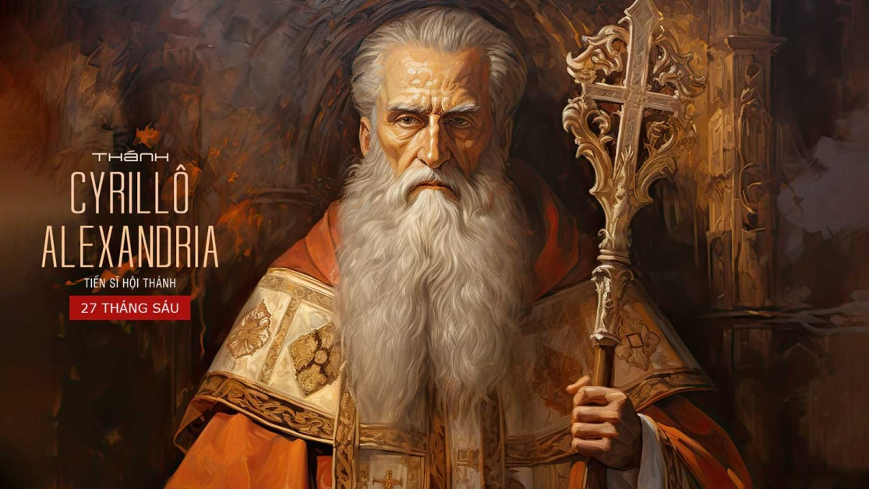

Slide 81
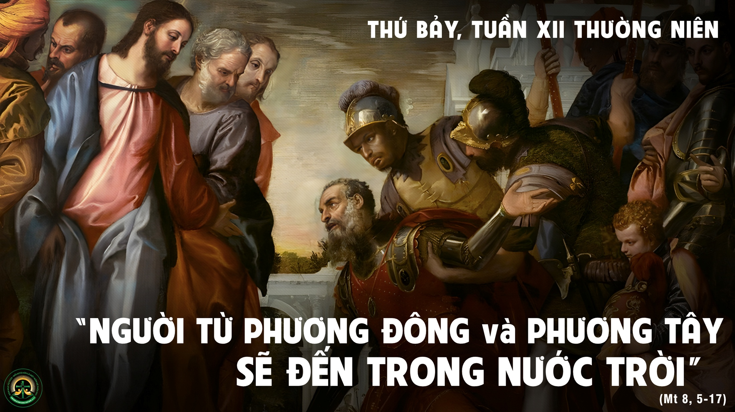

Slide 82


Slide 83
Đáp ca:
Tv 72, 1-2.3-4.5-7.20-21
Đừng mãi mãi quên đi mạng sống dân nghèo khổ của Ngài.

Slide 84
Alleluia-Alleluia:
Đức Ki-tô đã mang lấy các tật nguyền của ta, và gánh lấy các bệnh hoạn của ta.
Alleluia:

Slide 85
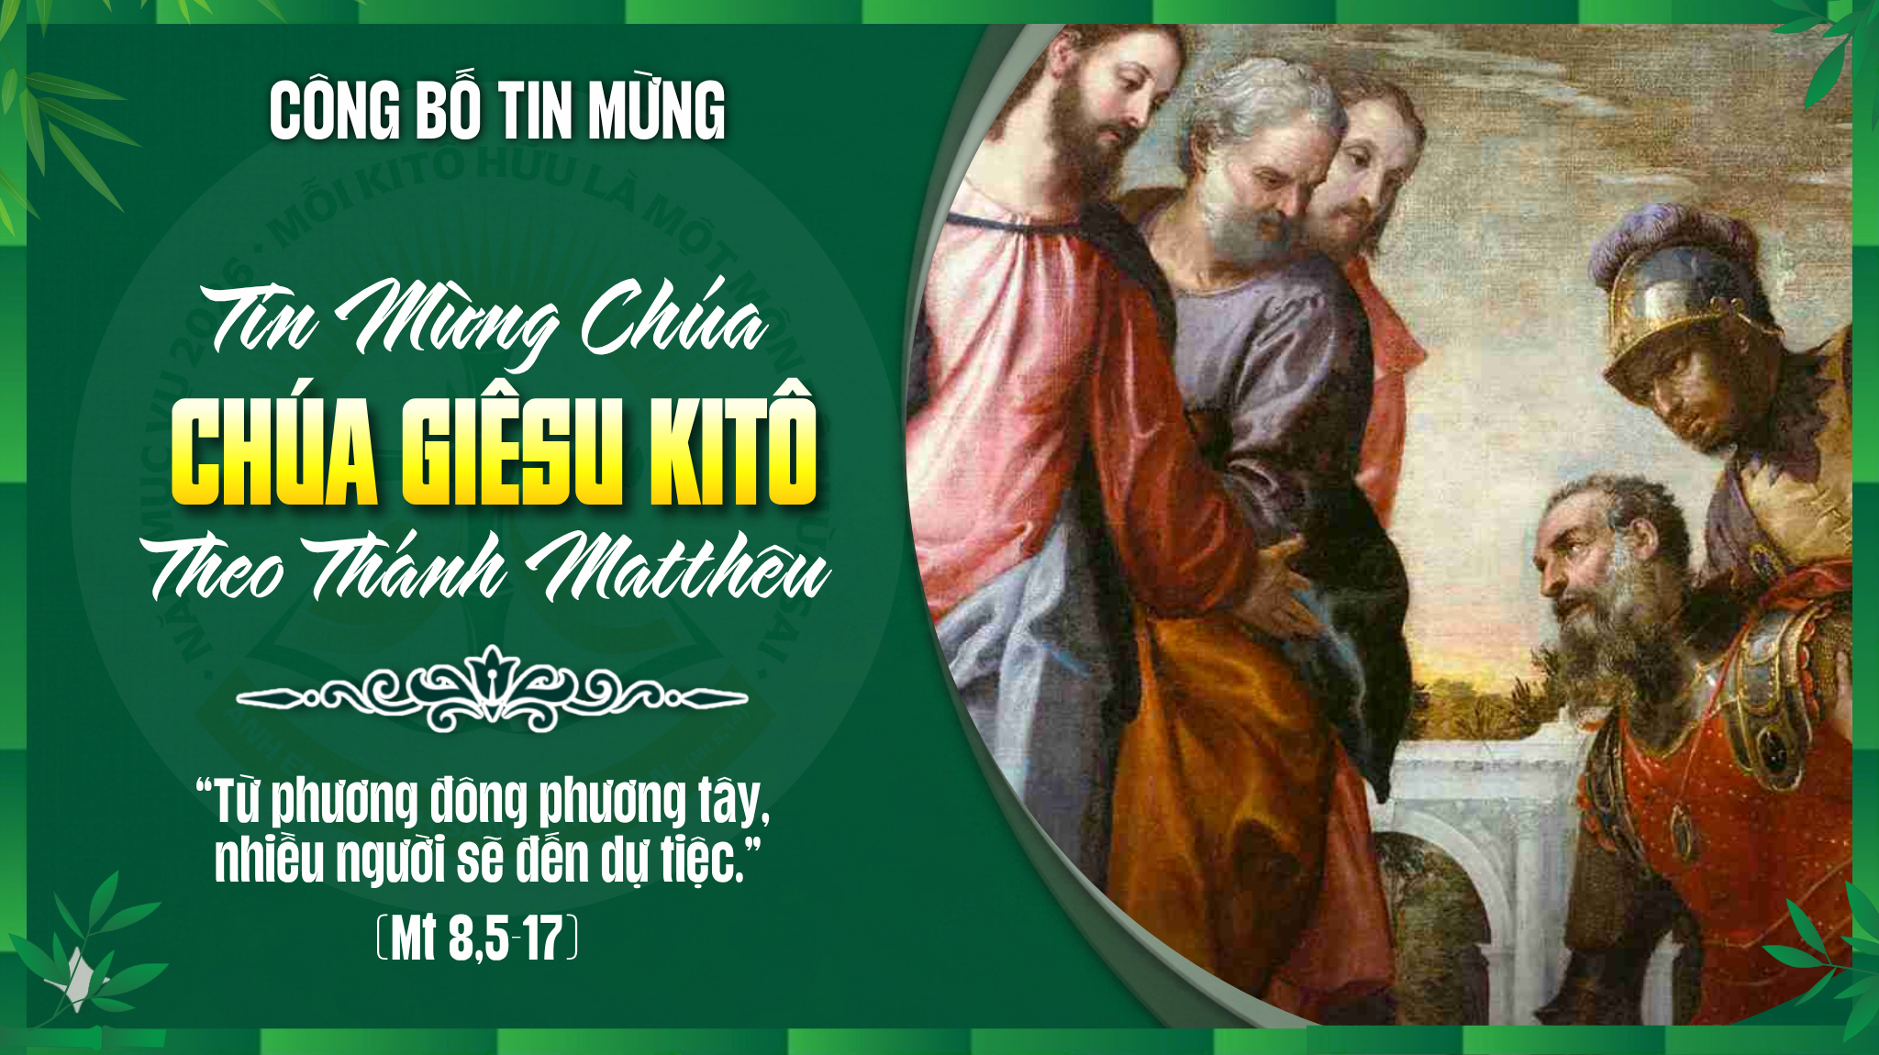

Slide 86


